Slide 1
Árvores balanceadas
Continuação após árvores de busca binária

Slide 2
Relembrando as árvores de busca binária (BST)
Uma árvore binária com raiz
Cada nó possui:
Uma chave
Um ponteiro à esquerda
Um ponteiro à direita
Um ponteiro para o pai
E segue a propriedade a seguir:
x
< x
> x

Slide 3
Aresta
Chamamos os nós que não possuem filhos como nós-folha
Uma aresta é a linha que conecta um nó a outro ou um nó a uma folha
Nó
Folha

Slide 4
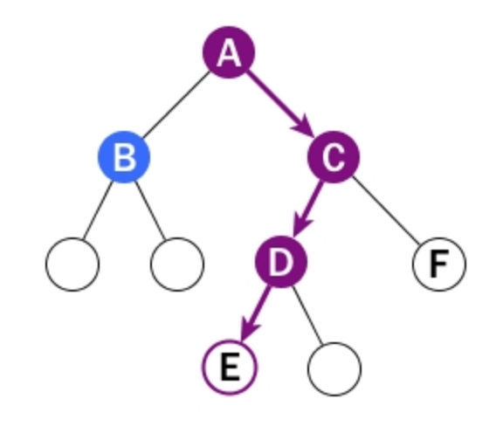
Caminho
É uma sequencia de nós e arestas conectando um nó a um descendente.
Um caminho começa de um nó e termina em outro nó ou uma folha.
Quando falamos sobre um caminho, ele inclui todos os nós e arestas ao longo do caminho, e não apenas as arestas.
A direção de um caminho é estritamente de cima pra baixo e não pode ser mudada no meio. No diagrama, não conseguimos falar muito sobre o caminho de B a F, apesar de B estár acima de F, Tambem não há caminho começando de uma folha ou de um nó filho para um nó pai.

Slide 5
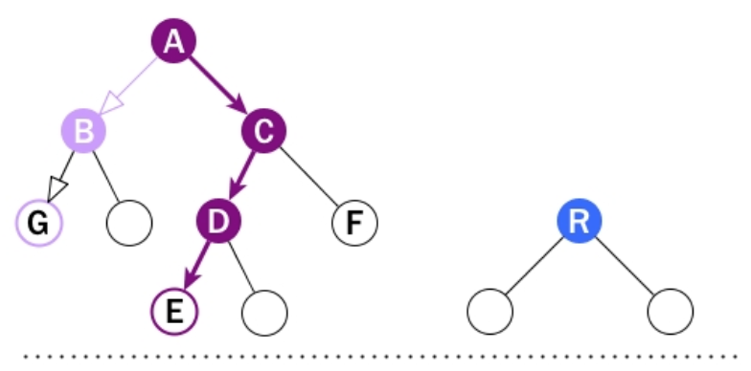
Altura
Código: max(altura(root.left), altura(root.right))
A Altura de um nó é o número de arestas no caminho mais longo entre um nó e uma folha.
Quando analisamos a altura:
Cada nó possui Altura. Se B pode ter altura, então A, C e D também podem.
Folhas não tem Altura já que não há um caminho começando por uma folha – folhas não possuem filhos.
É o caminho mais longo entre um nó até uma folha. É o numero de arestas do caminho para E, e não para G. E a altura de A é 3.
A altura da raiz é 1
Altura
Raiz
Linha de referência

Slide 6
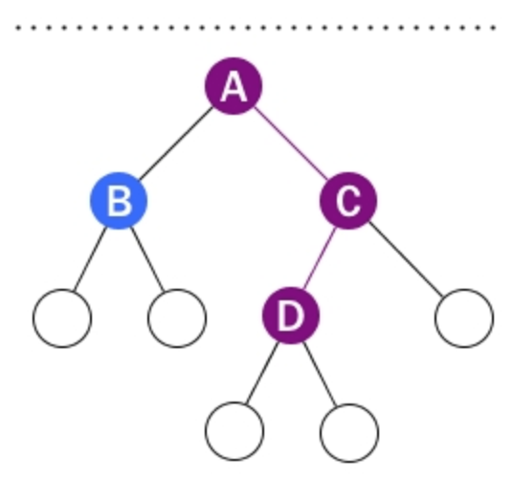
Profundidade
Linha de referência
A pofundidade de um nó é o número de arestas de um nó até a raiz da árvore.
Quando falamos de profundidade, a gente não se preocupa com caminho. A gente apenas conta quantas arestas entre o nó em questão e a raiz, ignorando a direção. Por exemplo, a profundidade de D é 2.
Relemebre que quando falamos de altura, a gente se situa com a linha de referência abaixo da árvore. No caso de profundidade, a gente usa a referência acima da raiz. Por isso chamamos de profundidade.
Note que a profundidade da raiz é 0.

Slide 7
Nível
Linha de referência
O nível de um nó é definido por 1 + o número de conexões entre o nó e a raiz.
Uma coisa importante pra lembrar quando falamos de nível é que ele começa com 1 e o nível da raiz é 1.
Precisamos tomar cuidado com isso quando formos resolver problemas relacionadas a nível.
+1
Nível = 1 + profundidade

Slide 8
Altura na prática

Slide 9
Altura na prática
Calculamos a altura como:
max(altura(root.left), altura(root.right))

Slide 10
Altura na prática
Como altura é o número de
arestas até os nós folhas,
E estamos no nó folha (sem filhos)
A altura desses é zero
0
0
0
0

Slide 11
Altura na prática
0
1
0
0
0

Slide 12
Altura na prática
0
1
1
0
0
0

Slide 13
Altura na prática
max(0,2) = 2
0
1
1
0
0
0

Slide 14
Altura na prática
2
2
0
1
1
0
0
0

Slide 15
Altura na prática
3
2
2
0
1
1
0
0
0

